Slide 1
Лекция 15
Альберт Эйнштейн: «Все живые существа на Земле – гении, но каждый в своей области. Если же вы будете судить рыбу по способности взбираться на дерево, то она проживет все свою жизнь, считая себя полной дурой».

Slide 2
Совместное действие фотосистем I и II в хлоропластах
Поток электронов от Н₂О к NADP⁺ описывается Z-схемой, включающей : фотосистему II и фотосистему I (аналогична системе зеленых серных бактерий).
Для того, чтобы электроны, возникающие при расщеплении воды: 2Н₂О → 4Н⁺ + 4е⁻ +О₂, смогли восстановить NADР⁺:
2NADP⁺ + 4H⁺ + 4e⁻ → 2NADPH+2H⁺,
они должны быть дважды «подброшены» вверх за счет энергии возбуждения, последовательно поглощенной фотосистемой II и фотосистемой I.
На прохождение каждого е⁻ по этим системам поглощаются 2 фотона – по одному на каждую систему. Следовательно, на 4 электрона = 8 фотонов.
Суммарное уравнение:
2H₂O + 2NADP⁺ + 8 фотонов → O₂ + 2NADPH + 2H⁺
Второй фотон
Первый фотон
Расщепление воды

Slide 3
Синтез АТР в процессе фотосинтеза
В хлоропластах растений при взаимосвязанной работе двух фотосистем I и II происходит перенос электронов от Н₂О на NADP. Это приводит к превращению световой энергии в энергию хим.связей NADPH.
Одновременно протоны Н⁺ транспортируются через тилакоидную мембрану, что генерирует трансмембранный электрохимический потенциал.
Можно было предположить (Даниэл Арнон, Альберт Френкель), что по аналогии с окислительным фосфорилированием в дыхательной цепи митохондрий в хлоропластах за счет этого потенциала осуществляется синтез АТР.
Опыты показали, что это действительно так!
Данный процесс стали называть фотофосфорилированием.

Slide 4
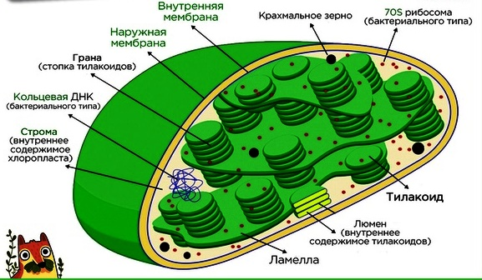
Хлоропласты и тилакоиды

Slide 5
Пути протонов и электронов в тилакоидной мембране
Индуцированный светом поток электронов (желтые стрелки) идет: ФС II → цепь переносчиков → ФС I → NADP⁺+H⁺.
Этот поток вызывает перекачивание протонов Н⁺ (красные стрелки) из стромы (низкая концентрация Н⁺) внутрь тилакоидного пространства - люмен (высокая концентрация Н⁺).
Возврат протонов наружу в строму (прерывистые красные стрелки) происходит через АТР-синтазу, которая катализирует реакцию ADP + P = ATP.

Slide 6
Фотофосфорилирование (1)
Одна молекула О₂ образуется при расщеплении 2-х молекул воды: 2Н₂О = О₂ + 4Н⁺ + 4е⁻.
При переносе этих 4-х электронов по цепи от Н₂О к NADP⁺ из стромы в тилакоидное пространство (люмен) перекачивается примерно 12 протонов Н⁺:
а) 4 переносит О₂-образующий комплекс;
б) остальные 8 – цитохромный комплекс b₆f.
В результате прокачки протонов в люмен возникает 1000-кратная разница в концентрациях протонов по обе стороны мембраны, т.е ∆рН = 3.
Энергия градиента рН (на 1 моль протонов) = 17 кДж/моль.
На 12 молей протонов: 17х12=204 кДж/моль.
Этой энергии явно достаточно для синтеза АТР (30,5 кДж/моль). Но при этом образуется еще и NADP⁺ + H⁺ →NADPH.
Все приведенные расчеты – на одну молекулу О₂

Slide 7
Фотофосфорилирование (2)
При образовании 1 молекулы О₂ расщепляется 2 молекулы Н₂О:
2Н₂О → 4Н⁺ + 4е⁻ + О₂
4е⁻ перемещаются от О₂-образующего комплекса по цепи (желтые стрелки) к месту синтеза NADPH:
2NADP⁺+2H⁺ + 4e⁻ + 4H⁺ (из стромы) → 2(NADPH+H⁺)
Эксперименты показывают, что индуцированный светом поток электронов дает 3 молекулы АТР на каждую молекулу О₂.
Квантовый выход фотосинтеза:
Ранее было показано, что для передачи 4е⁻ от 2-х молекул Н₂О на 2 молекулы NADPH требуется 8 фотонов.
Таким образом суммарное уравнение:
2H₂O + 8 фотонов + 2NADP⁺ + 3 ADP + 3P →
O₂ + 3ATP + 2(NADPH+H⁺)
Место синтеза
Все приведенные расчеты – на одну молекулу О₂

Slide 8
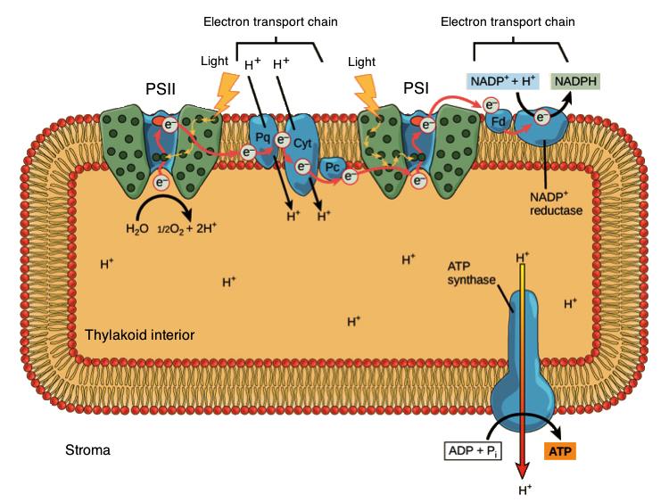
Сходство АТР-синтазы митохондрий и хлоропластов
Ферментный комплекс АТР-синтазы расположена на внешней (строма) отрицательно заряженной поверхности тилакоидной мембраны. Аналогичный комплекс в митохондриях расположен на внутренней (матрикс) отрицательно заряженной поверхности внутренней мембраны митохондрий. Направление перекачивания протонов через эти мембраны – одинаково.

Slide 9
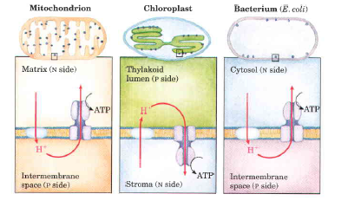
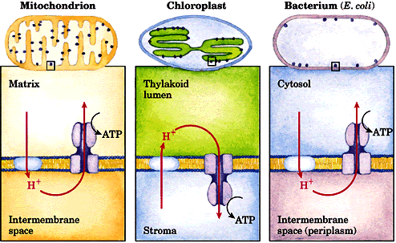
Фотофосфорилирование (3)
Ориентация АТР-синтазного комплекса в мембранах митохондрий, хлоропластов и бактерий: во всех случаях головка комплекса обращена в сторону движения протонов по электрохимическому потенциалу.
Механизмы каталитического действия АТР-синтазы во всех случаях совершенно идентичны.

Slide 10
Фотофосфорилирование (4)
рН=8
рН=5
Экспериментально установлено, что при поглощении 8 фотонов (требуемых для образования 1 молекулы О₂: см. Z-схему) синтезируется 3 молекулы АТР. Поглощенная энергия тратится не только на синтез АТР, но и на образование восстановленного NADРH. Последний используется в т.н. цикле Кальвина (ассимиляция СО₂).
Для успешной ассимиляции углерода соотношение ATP/NADPH должно быть около 3:2.
Суммарная реакция: 2Н₂О + 8 фотонов +2NADP⁺ + 3 ADP + 3P → O₂ + 3ATP + 2(NADPH+H⁺)

Slide 11
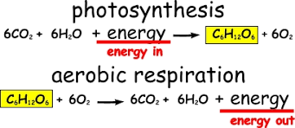
Эволюция оксигенного фотосинтеза
Оксигенный фотосинтез (ОФ) появился на Земле 2,5 млрд. лет тому назад. До этого времени атмосфера практически не содержала О₂ и озонового слоя – защиты организмов от действия УФ-света.
ОФ использует практически неисчерпаемый источник донора электронов - Н₂О и генерирует восстанавливающие агент NADPH. Он далее используются для синтеза различных органических соединений. Генерируемый О₂ - конечный акцептор электронов в высокоэнергетических окислительно-восстановительных реакциях (аэробное дыхание). Энергия окисления идет на поддержание собственного метаболизма клеток.

Slide 12
Возникновение хлоропластов
Эндосимбиоз: современные клетки растений произошли от фотосинтезирующих бактерий, которые проникли в эукариотические клетки и закрепились в них в процессе эволюции.
Хлоропласты по многим свойствам напоминают митохондрии. Они имеют свой ДНК-геном и систему синтеза белков.
Некоторые белки хлоропластов кодируются генами хлоропластов, некоторые – генами ядерной ДНК, после чего переносятся в хлоропласты.
Рост и деление хозяйских клеток вызывают деление хлоропластов.
При делении хлоропластов происходит репликация ДНК и ее распределение между дочерними хлоропластами.

Slide 13
Эволюция фотосистем
Цианобактерии
Древние родственники цианобактерий, возможно, возникли, в результате комбинаций геномов от двух видов бактерий, сохранившихся до наших дней, у пурпурных бактерий (РС типа II) и зеленых серных бактерий (PC типа I). В ходе эволюции появился механизм, связывающий две фотосистемы. Система, подобная РС II, у современных цианобактерий способна использовать воду как неисчерпаемый источник электронов.

Slide 14
Галофильная (любящая соль) Halobacterium salinarum
Аэробные галофильные археи Н. Salinarum способны выживать только в очень соленых водных растворах (концентрация NaCl не ниже 4М).
1.Первый механизм добывания энергии. Обычно в ходе клеточного дыхания с помощью О₂ могут окислять различные субстраты – углеводы, жиры.
2. Второй механизм добывания энергии. Поскольку в воде соленых водоемов растворимость О₂ очень низкая, в этих клетках сохранилась система получения энергии за счет солнечного света.
В клеточных мембранах имеются скопления пигментов, состоящих из белка – бактериородопсина.
Этот белок содержит дополнителную группу: ретиналь – альдегид витамина А.

Slide 15
Эволюция механизма перекачивания протонов за счет энергии света
Бактериородопсин соединен с ретиналем – альдегидом витамина А. Квант света (570 нм), попадая на ретиналь, приводит к его переходу из транс-формы (Ret-T) в цис-форму (Ret-C). При возвращении ретиналя обратно в транс-форму (регенерация) происходит транспорт Н⁺ из цитоплазмы в среду.
Бактериородопсин выполняет функции простейшего насоса, который под действием света выкачивает протоны наружу (In→Out).

Slide 16
Генерация энергии в клетках галофилов
В результате действия бактериородопсинового протонного насоса концентрация Н⁺ снаружи клетки становится выше, чем в цитоплазме. Поэтому протоны начинают диффундировать обратно в клетку через АТР-синтазу (сходна с таким же ферментом митохондрий и хлоропластов).
Проходя через канал АТР-синтазы протоны отдают свою энергию , которая используется для синтеза АТР = ADP + P.
Таким способом галофильные археи в отсутствие О₂ запасают энергию в форме АТР.
Этот процесс – дополнительный к системе окислительного фосфорилирования, который может происходить только при затратах О₂.
Однако галофильные археи не выделяют О₂ и не способны осуществлять реакцию фотовосстановления NADP⁺:
NADP⁺ + H⁺ → NADPH

Slide 17
Световые и темновые реакции (цикл Кальвина)
В ходе темновых реакций (т.наз. цикл Кальвина) растения и фотосинтезирующие микроорганизмы могут синтезировать углеводы из СО₂ и Н₂О, восстанавливая СО₂ с расходом энергии ATP и NADPH.

Slide 18
Пластиды – уникальные органеллы растительных клеток и водорослей
(Амилопласты)
Большинство биосинтетических процессов, включая ассимиляцию СО₂, происходит в пластидах, внутриклеточных органеллах растительных клеток. Пластиды воспроизводятся делением. При этом происходит репликация копий пластидной дцДНК. Эта ДНК кодирует некоторые белки пластид. Большинство же белков, работающих в пластидах, закодированы в ядерных генах, которые транскрибируются и транслируются в ядре, после чего транспортируются в пластиды.

Slide 19
Взаимопревращение различных типов пластид
Все растения содержат пластиды. В этих органеллах происходят такие важные процессы, как синтез аминокислот, тиамина, пиридоксальфосфата, флавинов и витаминов А, С, Е и К.
Пластиды всех типов ограничены двойной мембраной; хлоропласты имеют дополнительные внутренние мембраны.
1. Переход хлоропласта в пропластиду приводит к потере хлоропластом внутренних мембран с хлорофиллом.
2. Внутренние мембраны могут полностью восстанавливаться в процессе синтеза из пропластиды через стадию прегранальной пластиды в хлоропласт.
3. Пропластиды в нефотосинтезирующих тканях (таких, как корень растения) превращаются в амилопласты, которые накапливают большое количество крахмала.
1.
3.
2.

Slide 20
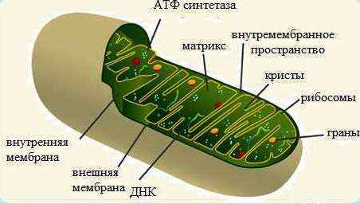
Происхождение пластид
Пластиды, как и митохондрии, произошли в результате симбиоза. Предковая цианобактерия была поглощена эукариотической хозяйской клеткой.
Внешняя мембрана пластид соответствует плазматической мембране клетки-хозяина.
Межмембранное пространство – внешней среде.
Внутрення мембрана пластид – мембране цианобактерий.

Slide 21
Фотосинтез углеводов (включение СО₂ в биомассу растений)
Зависимый от света синтез ATP и NADPH поставляет энергию для превращения CO₂ и Н₂О в триозофосфаты, из которых далее синтезируются все углерод-содержащие компоненты растительной клетки.
Этот процесс превращения СО₂ называется ассимиляцией СО₂, фиксацией СО₂ или фиксацией углерода.

Slide 22
Цикл Кальвина – назван по имени его открывателя
Мелвин Кальвин (1911-1997) – лауреат Нобелевской премии по химии 1961 г.

Slide 23
Цикл Кальвина (3 стадии)

Slide 24
Цикл Кальвина. Стадия 1: фиксация
Рибулозо-1,5-бифосфаткарбоксилаза (Рубиско) катализирует ковалентное присоединение СО₂ к пятиуглеродному сахару, рибулозо-1,5-бифосфату (RuBP), и расщепление нестабильного 6С-интермедиата с образованием 2-х молекул 3-фосфоглицерата (3-PGA).
Рубиско – медленный фермент, за секунду фиксируется только 3 молекулы СО₂. Общая интенсивность процесса компенсируется большим содержанием фермента в хлоропластах (до 50% всех растворимых белков).

Slide 25
Цикл Кальвина. Стадия 2: восстановление
На этой стадии происходит восстановление 3-фосфоглицерата (3-PGA) до глицеральдегид-3-фосфата (G3P) c окислением NADPH до NADP⁺ и затратой АТР →ADP.
Большинство молекул G3P используется для регенерации рибулозо-1,5-бифосфата (см. стадия 3), остальная часть либо превращается в крахмал хлоропластов, либо транспортируется в цитозоль, где превращается в сахарозу для транспорта к растущим органам растения.

Slide 26
Цикл Кальвина. Стадия 3: регенерация
Для непрерывного превращения СО₂ в углеводы рибулозо-1,5-бифосфат (RuBP) должен постоянно регенерироваться.
Это обеспечивается в многоэтапном процессе на 3-й стадии (регенерации), в ходе которой 5 молекул глицеральдегид-3-фосфата (G3P) с затратой энергии 3-х молекул АТР превращаются в 3 молекулы RuBP.

Slide 27
Стехиометрия цикла Кальвина
В результате 3-х оборотов в цикл вовлекаются 3 молекулы СО₂ и образуется
1 молекула глицеральдегид-3-фосфата (G3P) (итогового продукта ассимиляции СО₂), который выходит из стромы в цитозоль.
Остальные 5 молекул глицеральдегид-3-фосфата перегруппировываются в 3 молекулы рибулозо-1,5-бифосфата.
«Стоимость» 3-х фиксированных в G3P молекул СО₂: на синтез 1 молекулы глицеральдегид-3-фосфата (G3P) затрачивается 9 АТР и 6NADPH+6H⁺ .
В светозависимых реакциях фотосинтеза АТР и NADPH производятся в том же соотношении (3:2), в котором они потребляются в цикле Кальвина.
Кол-во атомов С в м-ле

Slide 28
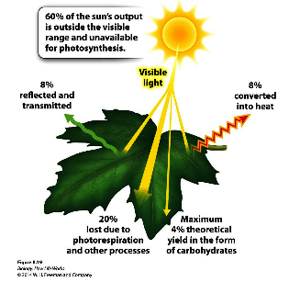
Энергетическая эффективность процесса фотосинтеза
Фотоактивный диапазон солнечного света: 40-45% от общего потока.
Общая эффективность фотосинтеза (доля солнечной энергии, запасаемая в химической энергии синтезируемых углеводов): 3-6%.

Slide 29
Лекция 15
The End

Slide 30
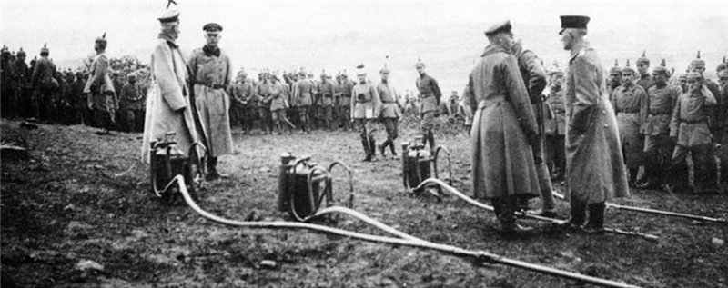
Энергетика фиксации азота: N₂ + 3H₂ → 2NH₃
Немецкий химик Фриц Габер – Нобелевский лауреат по химии 1918 г. Премия получена за осуществление синтеза аммиака из составляющих элементов, необходимого для производства азотных удобрений и взрывчатки.
Цикл Габера-Боша:
Восстановление азота до аммиака N₂ + 3H₂ → 2NH₃ является экзотермической реакцией, ∆G = - 33,5 кДж/моль азота. Однако из-за высокой прочности тройной связи между атомами N≡N в молекуле азота N₂ реакция требует высокой энергии активации, более 930 кДж/моль. В «цикле Габера-Боша» для получения аммиака приходится использовать высокие температуры (500 град) и давление (350 атм).

Slide 31
Общий обзор метаболизма азота
1
2
3
4
5
2.
3.
2.
1.
4.
5.
Азотфиксирующие бактерии и археи (свободноживущие почвенные, морские цианобактерии и другие виды, а также бактерии-симбионты) превращают атмосферный N₂ в азот-содержащие соединения: белки, нуклеотиды и др.
Важно: бактериальные системы фиксации азота очень быстро теряют свою активность при контакте с атмосферным кислородом. Как решается эта проблема?

Slide 32
Кислородная уязвимость бактериальых систем фиксации азота
Живущие в корневых клубеньках растений симбиотические бактерии рода Rhizobium имеют доступ от растения-хозяина к различным органическим источникам энергии – углеводам и промежуточным продуктам цикла Кребса. Проблема токсичности О₂ для их систем фиксации азота решается за счет растительного леггемоглобина (в ряде случаев гем синтезируется непосредственно бактериями).
Леггемоглобин (исключительно высокое сродство к О₂) связывает почти весь О₂ и эффективно доставляет его к бактериальной электрон-транспортной системе. Таким образом, концентрация свободного О₂ резко уменьшается и он не влияет на работу растительных ферментов азот-фиксации.

